Slide 1
I3S_API
楊松輯
盧韋宏

Slide 2
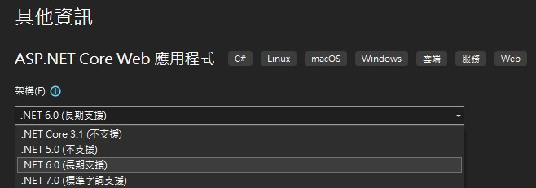
版本環境
ASP.NET Core將不再支援.NET 3.1，此專案為.NET 6.0版本
已寫好符合資安規範相關設定程式碼
大部分功能需搭配I3S_Database

Slide 3
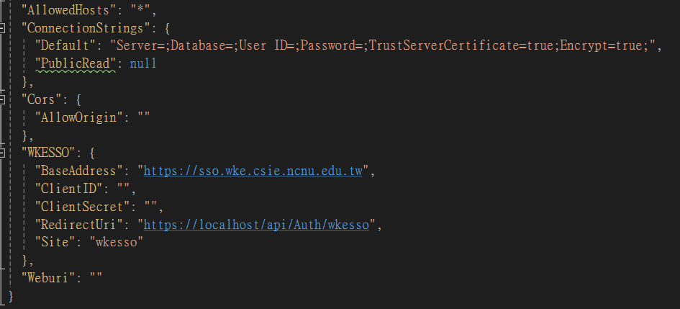
appsettings.json
appsettings.json
發布設定
appsettings.Development.json
開發設定

Slide 4
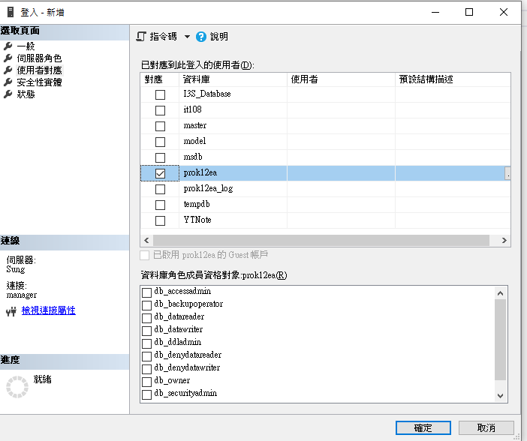

資料庫連線設定
Default
暫定DB Owner
PublicRead
若為null將使用Default連線
Public帳號，無任何權限
透過grant View給Public帳號、使其只能讀取特定View
搭配Public API，帳號權限最小化

Slide 5
專案功能
Middleware與Filter
ExceptionMiddleware
MidMiddleware
AuthFilter
API
AuthController
MemberController
PublicController
TXController (尚未完成)

Slide 6
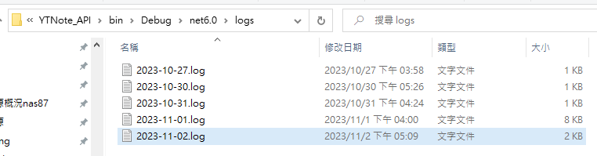
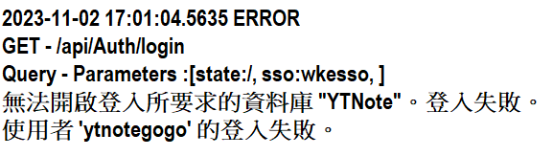
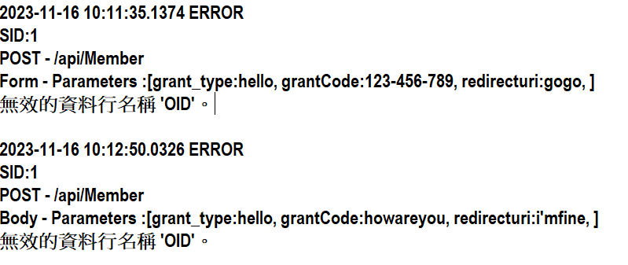
ExceptionMiddleware
錯誤訊息紀錄至 → 專案資料夾\bin\Debug\net6.0\logs
MSession.SID
Method – route
Query/Body/Form – Parameters
ErrorMessage
可從I3S_Database設定特定TS API是否需紀錄參數

Slide 7
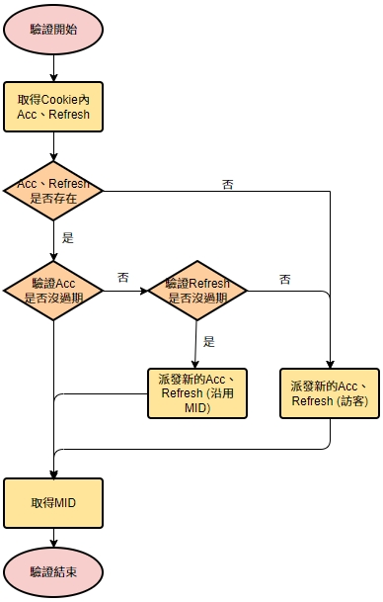
MidMiddleware
從Cookie取得AccessToken、RefreshToken
執行xp_checkSessionToken (需搭配I3S_Database)
AccesToken驗證並取得MID
將新的或原有Token設入Cookie

Slide 8
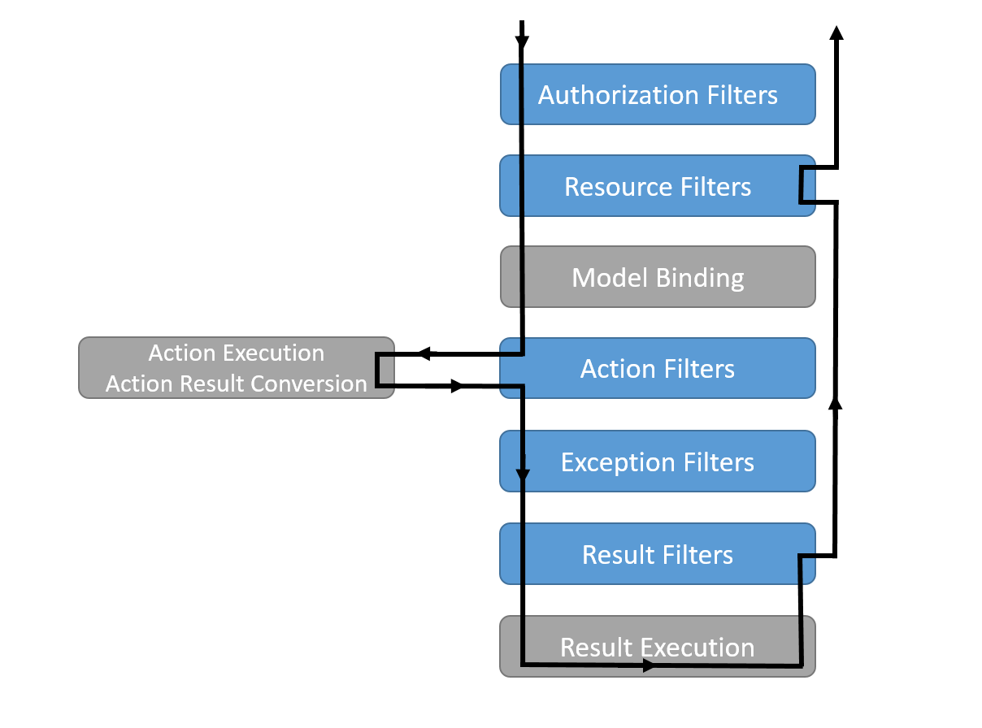
Filter介紹
Filter Pipeline
Middleware
API主程式

Slide 9
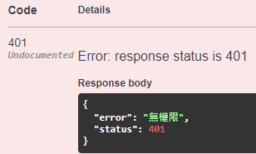
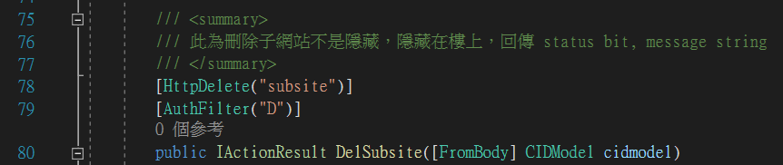
AuthFilter
Authorization Filter
從Request (Query/Body/Form)取得CID
取得Permission種類 (S|M|U|D|I|R|V)
驗證權限，若無直接返回401
提供Public、TS API以外的API權限驗證方法

Slide 10
AuthController
WKE SSO登入、Call back
/api/Auth/login
登出api
/api/Auth/logout
適用所有登入方法

Slide 11
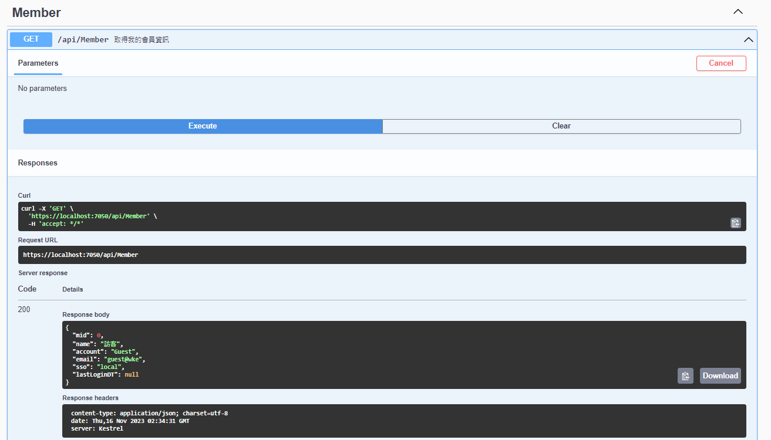
MemberController
取得當前會員資訊

Slide 12
資料庫權限管理

Slide 13
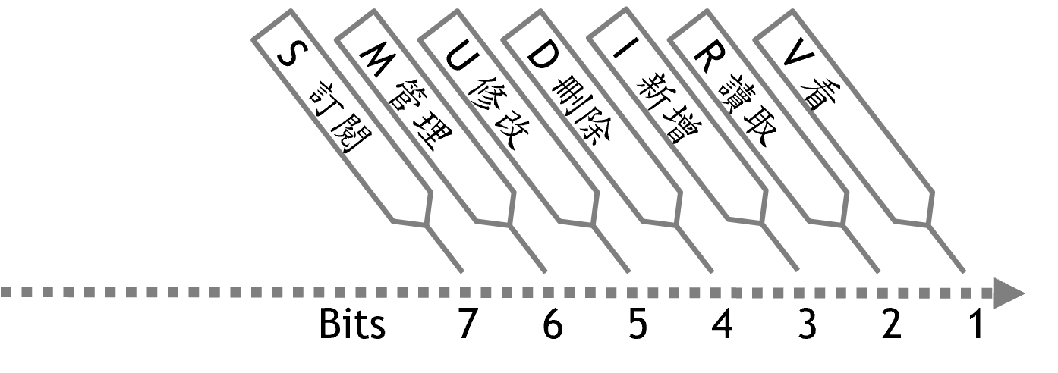
權限
宣導網子Class預設繼承父Class權限，除非額外設計

Slide 14
系統上權限的應用
V：最基本的權限，檢視該目錄
R：讀取該目錄的物件
I：insert子目錄、物件
D：刪除目錄、物件
U：修改目錄、物件
M：排序物件、子目錄、檢視與管理隱藏的物件
S：暫無應用狀況
物件 (CO - Object)

Slide 15
Public api

Slide 16
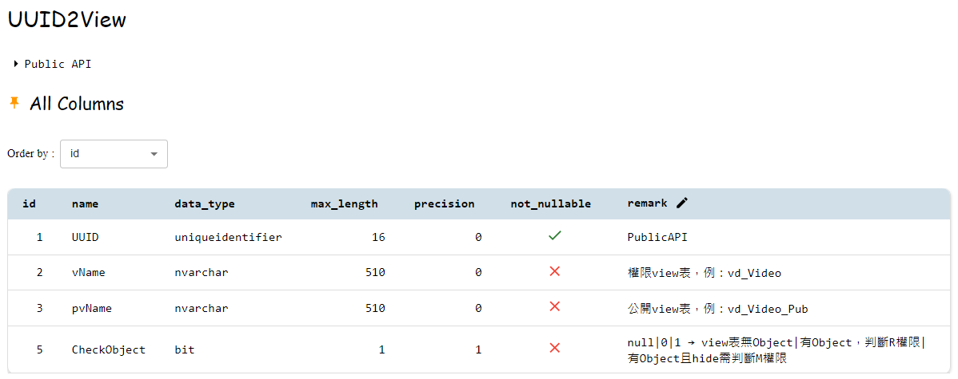
PublicController (Public API)
搭配I3S_Database UUID2View table
前端可從一個view來應對各種資料呈現方式
需注意Public View命名規則、只能有公開資料

Slide 17
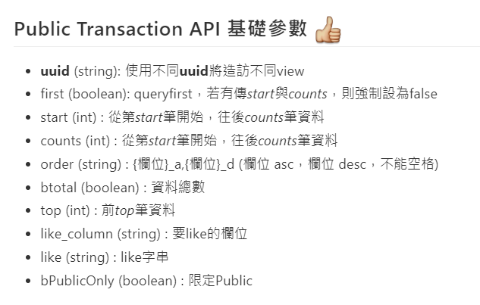
Public API 參數
uuid (Guid)
first (boolean)
start (int)
counts (int)
order (string)
top (int)
like (string)
like_column (string)
bPublicOnly (boolean)
動態參數
依view表欄位
btotal (boolean)

Slide 18
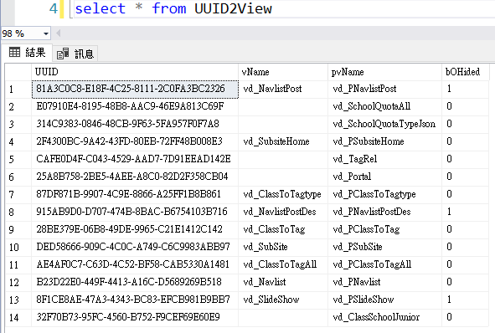
Public API - UUID
uuid (Guid)
透過UUID造訪對應view
vName需權限控管
pvName (public)
若無vName直接造訪pvName
CheckObject
view需包含CID、hide
上圖pvName內資料命名規則錯誤需更正
pvName → vd_xxx_Pub

Slide 19
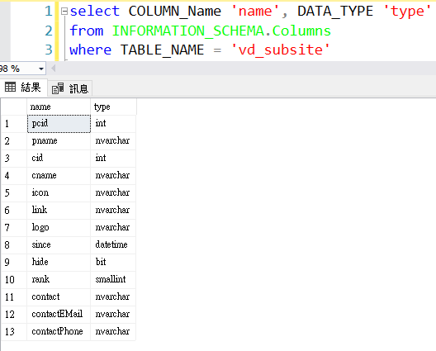
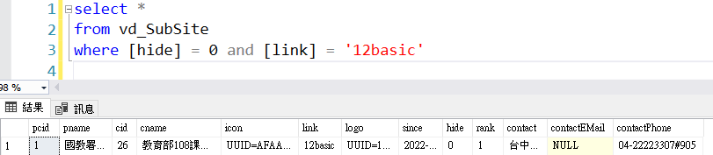
動態參數
依view表欄位
取得view欄位及型態
比對傳入參數名稱是否一致
uuid=DED58666-909C-4C0C-A749-C6C9983ABB97&hide=false&link=12basic
Notes:
select vName , pvName, UUID, bObject,
(
select COLUMN_Name 'name', DATA_TYPE 'type'
from INFORMATION_SCHEMA.Columns
where TABLE_NAME = vName for json auto
) 'vparam',
(
select COLUMN_Name 'name', DATA_TYPE 'type'
from INFORMATION_SCHEMA.Columns
where TABLE_NAME = pvName for json auto
) 'pv_param'
from UUID2View
where pvName is not null

Slide 20
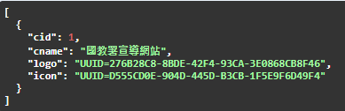

參數first
只需取得單筆資料
first (boolean)
Query first
預設或false
true

Slide 21

參數order – 排序
order (string)
order=since_a,rank_d
判斷欄位名稱是否存在
判斷是a or b (防止sql injection)

Slide 22
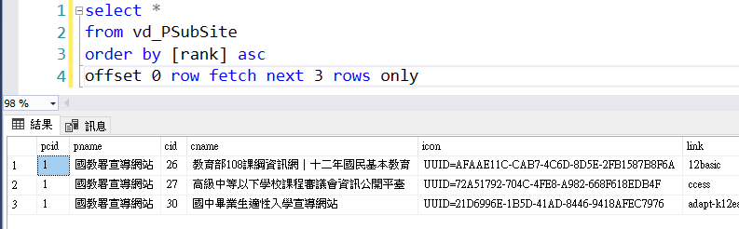
參數start、counts
start (int)
counts (int)
從第start筆開始，往後counts筆資料
start、counts功能需有order才可正常使用語法
start=1&counts=3&order=rank_a

Slide 23

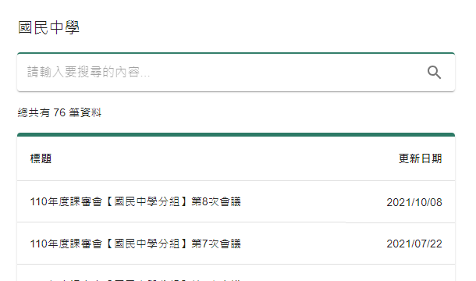
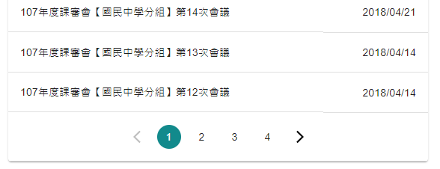
參數btotal
btotal (boolean)
頁數功能
貼文以更新日期排序，一頁24筆，需統計資料筆數
order=lastModifiedDT_d&start=1&counts=24&btotal=true

Slide 24
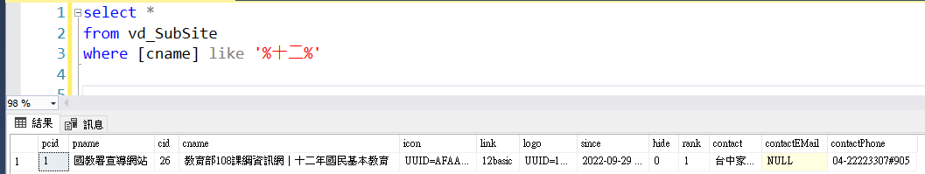
參數like、like_column
like_column (string)
like欄位
like (string)
like值
比對欄位名稱是否存在
like_column=cname&like=十二

Slide 25
參數bPublicOnly
bPublicOnly (boolean)
無論登入與否皆照訪public view

Slide 26
宣導網 - 範例
取得公開網站並排序
https://10.21.25.2/api/Public?uuid=DED58666-909C-4C0C-A749-C6C9983ABB97&hide=false&order=rank_a
取得單個網站 (透過link)
https://10.21.25.2/api/Public?uuid=DED58666-909C-4C0C-A749-C6C9983ABB97&first=true&link=12basic
搜尋國中 (前10筆關於新北的國中)
https://10.21.25.2/api/Public?uuid=32F70B73-95FC-4560-B752-F9CEF69E60E9&top=10&like_column=cname&like=新北

Slide 27
TXController (TS API)
尚未完成…請稍後

